Slide 1


VERSIE 9.6 BETA
DE BIJBEL… VANAF DE BASIS
Een Presentatie van The Bible…Basically Ministries International Inc. Fort Worth, Texas
www.biblebasically.org
Dr. Rick Griffith, Singapore Bible College
www.BibleStudyDownloads.org
©2006 TBBMI

Slide 2
UW ATTENTIE ALSTUBLIEFT… U WORDT VRIENDELIJK VERZOCHT OM ALLE MOBIELE TELEFOONS, PIEPERS EN ANDERE COMMUNICATIE MIDDELEN OP STIL TE ZETTEN TIJDENS DE SESSIES. UW KLASGENOTEN ZULLEN U DANKBAAR ZIJN!
01
1
9.6.01.

Slide 3
©
The Bible…Basically Ministries Int’l
Referentie Commissie
Dr. John Hannah
Onderscheiden Professor in Historische Theologie
Onderzoeks Professor, Historische Theologie
Dallas Theological Seminary
Dallas, Texas
Dr. Rick Griffith
Hoogleraar in Bijbelse Studies
NT Departement Coördinator
Singapore Bible College
Singapore, Republiek Singapore
Dr. Mark Bailey
Directeur
Dallas Theological Seminary
Dallas, Texas
John Maisel Kurt Nelson
Directeur Uitv. Onderdirecteur
East/West Ministries
Dallas, Texas
Dr. William R. Bright
Wijlen Oprichter
Campus Crusade for Christ
Orlando, Florida
Vasily Dimitrievski
Directeur voor Rusland
Global Missions Fellowship (e3)
Penza, Russia
Rev. Douglas Valenzuela
Hoofdvoorganger, Conservative Baptist Missions
Chiesa Battista Evangelica di Casoria
Naples, Italy
Dr. Ted Kitchens
Hoofdvoorganger
Christ Chapel Bible Church
Ft. Worth, Texas
Karyn Granger
Bible Studies Directeur
Southwest Christian Schools
Ft. Worth, Texas
Dr. Kenneth Horton
Hoofdvoorganger
McKinney Memorial Bible Church
Ft. Worth, Texas
9.6.01.
©2006 TBBMI
02

Slide 4
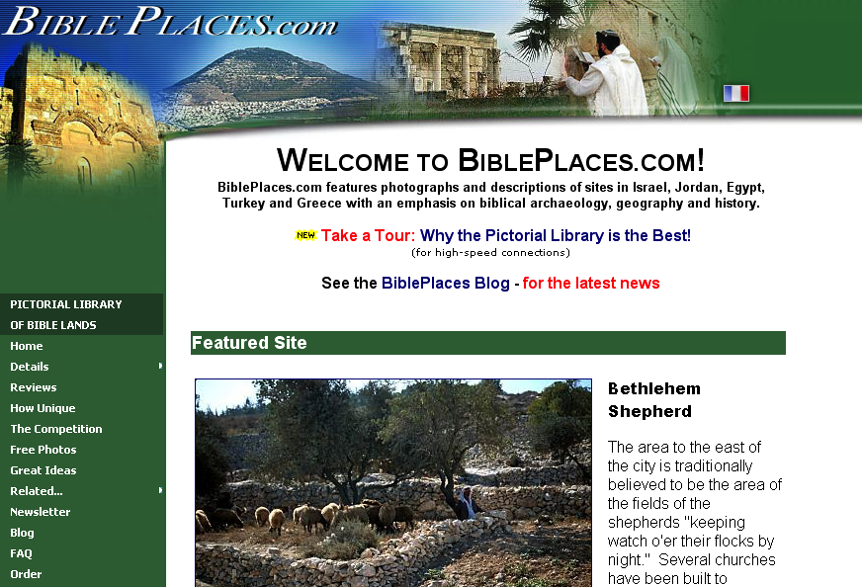
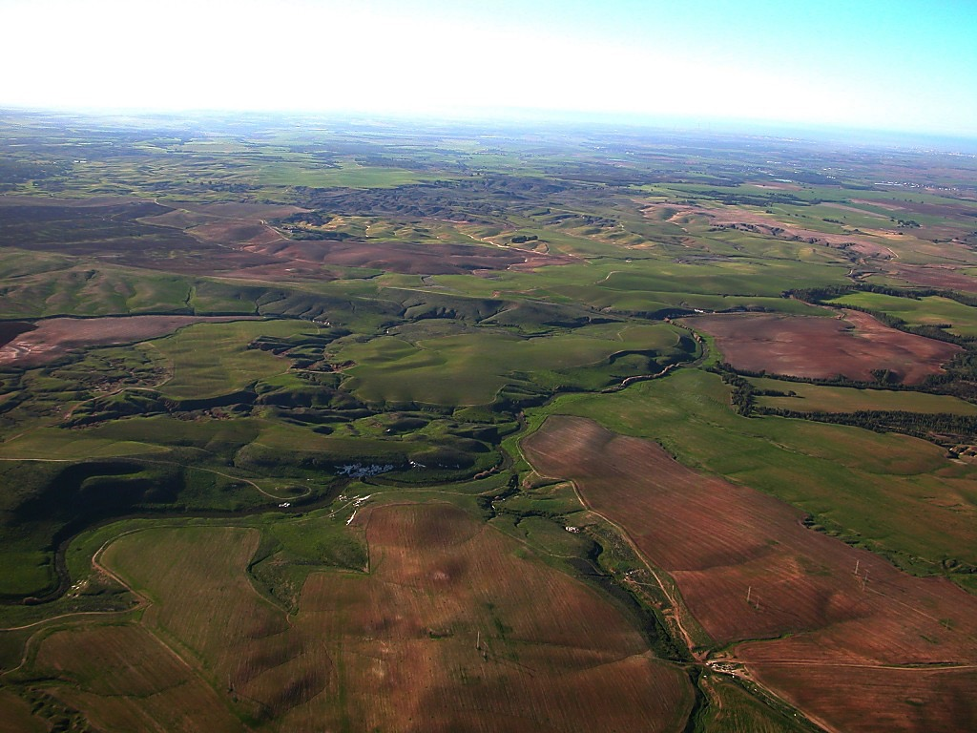
The Pictorial Library of Bible Lands
Wij zijn veel dank verschuldigd aan Todd Bolen, maker van de Pictorial Library of Bible Lands, voor zijn toestemming om foto’s te gebruiken voor DE BIJBEL…VANAF DE BASIS. BVB gebruikers worden verzocht om BiblePlaces.com te bezoeken en de duizenden foto’s die hier beschikbaar zijn te verkennen: van het Heilige Land, de Egeïsche en Middellandse zee tot Zuid-Europa waar het Christelijk geloof zich verspreidde. BiblePlaces.com heeft een onvergelijkbare collectie hoge resolutie foto’s beschikbaar voor docenten en anderen die geïnteresseerd zijn. Kom een keertje langs! Bedankt Todd!

Slide 5
Het The Bible…Basically Project is bedacht, ontwikkeld en geproduceerd door John E. Fryman, Ph.D.
Copyright © 2006 The Bible…Basically Ministries Intl. Inc., Ft. Worth, Texas
Alle rechten voorbehouden. Dit werk is beschermd onder copyright wetgeving in de Verenigde Staten van Amerika. Geen enkel onderdeel mag gekopieerd worden in welke vorm dan ook zonder geschreven toestemming van de maker of degene die copyright bezit, behalve korte citaten in kritieken.
De secties waar toestemming specifiek in de tekst gegeven wordt mogen lokaal gekopieerd worden mocht dit nodig zijn.
De organisatie is dank verschuldigd aan Dr. Todd Bolen, The Master’s College, Jerusalem, Israel, en Pictorial Library of Bible Lands (BiblePlaces.com) voor toestemming om foto’s te gebruiken in deze productie. Foto’s van Kades zijn gebruikt met toestemming van Dr. Leen Ritmeyer, Hawthornedene, Australië. Mocht er ander materiaal zijn gebruikt waar copyright op rust zonder ons medeweten dan verzoeken wij dat de organisatie zo snel mogelijk wordt ingelicht. De inhoud zal dan bijgewerkt worden. Alle mogelijke moeite is gedaan om te voorkomen dat ongeoorloofde tekst of grafische media gebruikt is.
Het is niet toegestaan voor docenten of anderen om dia’s, animaties, of volgorde in de presentatie te wijzigen op welke manier dan ook, in welke editie dan ook, tenzij met toestemming van de makers.
Geproduceerd in de Verenigde Staten van Amerika. Internationale rechten voorbehouden.
03
©2006 TBBMI
9.6.01.

Slide 6
VERSIE 9.6 BETA
DE BIJBEL… VANAF DE BASIS
Een Presentatie van The Bible…Basically Ministries International Inc. Fort Worth, Texas
www.biblebasically.org
©2006 TBBMI

Slide 7



(Doel: De Bijbel bevatten!)
DE BIJBEL… VANAF DE BASIS
DEEL EEN
“HET BIJBELDOSSIER” AANMAKEN
05
©2006 TBBMI
9.6.01.

Slide 8
Laten we dit project met een indruk-wekkende gedachte beginnen!
WAT IS DE BRON VAN…
?
Elke Christelijke Doctrine
Elk Christelijke Geloofs Systeem
Elk Boek dat op de Bijbel gebaseerd is:
In Elke Bijbelschool Bibiliotheek
In Elke Openbare Bibliotheek
In Elke Persoonlijke Bibliotheek
In Elke Universiteitsbibliotheek
In Elk Land ter Wereld
In Bijna Elke Taal
EN
De op de Bijbel gebaseerde gedachten van
Elke gelovige en niet-gelovige op deze planeet
06
15
©2006 TBBMI
9.6.01.

Slide 9
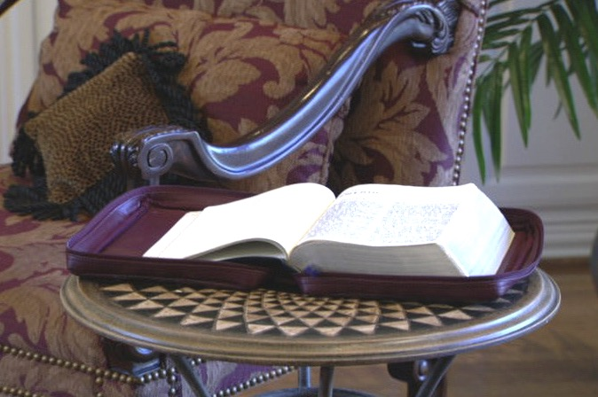
HET FUNDA-MENTELE DOCUMENT VAN ONS GELOOF
Werkboek pg. 6
2
07

Slide 10

In haar boek “What The Bible Is All About!”
Dr. Henrietta Mears schreef…
Werkboek pg. 6
08

Slide 11
De Bijbelkennis van de meeste mensen: Als een parelketting.
Maar in het hoofd van de meeste lezers…
Werkboek pg. 6
09

Slide 12

…is het snoer gebroken… de georganiseerde voortgang van het Bijbelse verhaal is ongeorganiseerd en verward!
Werkboek pg. 6
10

Slide 13
Werkboek pg. 6
11

Slide 14
Omvang van de Bijbel
Nuances in de Betekenis
Dieper leiden van de Heilige Geest
12
2

Slide 15
?
?
?
Gods Verlossingsplan
Abraham & het oude Israel
Verschijning van de Here Jezus Christus
De Geboorte van de Kerk
?
?
?
?
?
?
13
5

Slide 16





  KIJK TOCH EENS NAAR AL DEZE BIJBELS!
14

Slide 17
En dat is waar het probleem begint!
EEN GROTE ONHANDELBARE PUZZEL!
• Duizenden Details
• Honderden Personen
• 750,000 Woorden
• 1,200 Hoofdstukken
• 31,000 Verzen
• Ontelbare Versies
& Vertalingen
15
7

Slide 18
WIE DEED WAT?
WIE ZEI WAT?
BOEKEN
WAAROM?
PERSONEN
DATUMS
WAT STAAT IN VERBAND MET WIE/WAT?
16
7

Slide 19
HELP!
WIE DEED WAT?
WIE ZEI WAT?
BOEKEN
WAAROM?
PERSONEN
DATUMS
WAT STAAT IN VERBAND MET WIE/WAT?
17

Slide 20
HELP!
IK KAN HET
NIET AAN!!!
DUS…IK
LAAT HET DE
DOMINEE MAAR
DOEN!
18

Slide 21
WIE MAAKT
HET WAT UIT?
19

Slide 22
DUS?
20

Slide 23
“Als ons geloof niet op feiten gebaseerd is, is het slechts speculatie, bijgeloof en veronderstelling.”
Miles Stanford
Principles of Spiritual Growth
feiten
speculatie
bijgeloof
veronderstelling
21
4

Slide 24
Een belangrijk punt voor studie…
“We zullen niet meer geloven dan wat we weten,
and we zullen niet beter leven dan onze overtuigingen.”
Albert Mohler, Directeur
The Southern Baptist Seminary Louisville, KY
22
3

Slide 25
VERSIE 9.6 BETA
DE BIJBEL… VANAF DE BASIS
Een Presentatie van The Bible…Basically Ministries International Inc. Fort Worth, Texas
www.biblebasically.org
©2006 TBBMI

Slide 26
De Bijbel…Vanaf de Basis
is een manier van denken!
24
Notes:
CHANGED FROM THE ORIGINALS (TQC)

Slide 27
De Bijbel…Vanaf de Basis
U ZULT leren om de Bijbel te bevatten!
25
Notes:
CHANGED FROM THE ORIGINALS (TQC)

Slide 28
De Bijbel…Vanaf de Basis
EEN BELANRIJKE ANDERE REDEN: Hier is iets dat U anderen kunt aanleren!
S 7 S J
Wat een kans om te getuigen!!!
26
1
Notes:
CHANGED FROM THE ORIGINALS (TQC)

Slide 29
De Bijbel…Vanaf de Basis
“Uw Bijbeldossier”
Aanmaken
27
Notes:
CHANGED FROM THE ORIGINALS (TQC)

Slide 30
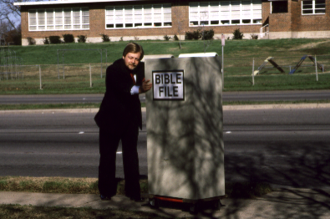
28

Slide 31
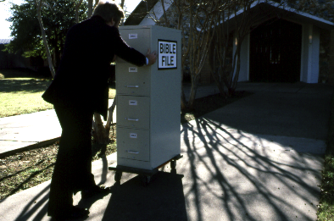
29

Slide 32
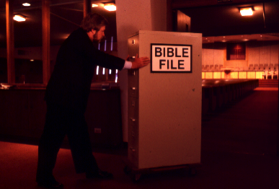
30

Slide 33
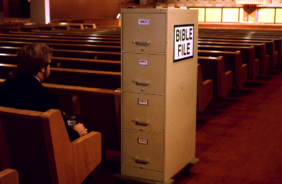
31

Slide 34
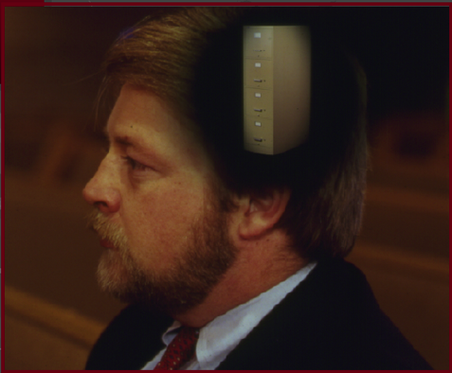
32

Slide 35
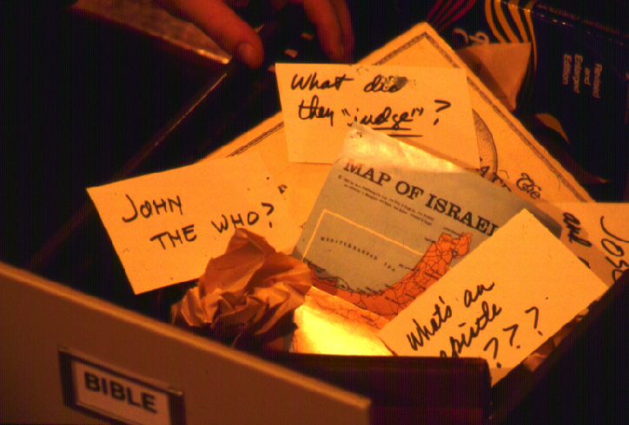
?
DUS…WAAR BEGINNEN WE OM AL DEZE INFORMATIE - EN AL DEZE MISINFORMATIE - TE SORTEREN?
?
?
?
33
5

Slide 36
I heb GEEN idee!
Waar begin ik?
34

Slide 37
7
Werkboek pg. 8-14
35

Slide 38
7
7
Werkboek pg. 8-14
1
36

Slide 39
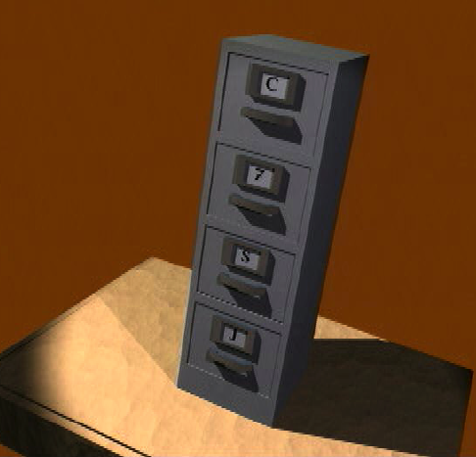
7
UW BIJBELDOSSIER
Werkboek pg. 8-14
37

Slide 40
7
UW BIJBELDOSSIER
VASTGELEGDE FILM NIET BESCHIKBAAR IN DEZE VERSIE
Werkboek pg. 8-14
38

Slide 41
7
1
2
3
4
5
6
7
8
9
10
Werkboek pg. 8-14
39

Slide 42
7
“Uw Bijbeldossier” Aanmaken
7
7
7
7
7
7
7
S
7
J
S
S
J
S
S
J
S
S
J
S
Werkboek pg. 8-14
4
40

Slide 43
“Uw Bijbeldossier” Aanmaken
7
7
= 4+3
Werkboek pg. 8-14
2
41

Slide 44
7
“Uw Bijbeldossier” Aanmaken
S 4 3 S J
S 4 3 S J
Werkboek pg. 8-14
1
42

Slide 45
5 Belangrijke Woorden:
7
S = SCHEPPING
4 = PERSONEN
3 = SAMENLEVINGEN
S = STILTE
J = JEZUS
Werkboek pg. 8-14
5
43

Slide 46
5 Belangrijke Woorden:
7
S = SCHEPPING
4 = PERSONEN
3 = SAMENLEVINGEN
S = STILTE
J = JEZUS
Werkboek pg. 8-14
6
44

Slide 47
5 Belangrijke Woorden:
7
S = SCHEPPING
4 = PERSONEN
3 = SAMENLEVINGEN
S = STILTE
J = JEZUS
Werkboek pg. 8-14
45

Slide 48
DE 4 PERSONEN ZIJN:
7
A BRAHAM
J OZEF
M OZES
J OZUA
Werkboek pg. 8-14
5
46

Slide 49
7
ALLE
JONGENS
MOETEN
JODELEN!
Werkboek pg. 8-14
47

Slide 50
DE 4 PERSONEN ZIJN:
7
J OZEF
A BRAHAM
ALLE
M OZES
J OZUA
JONGENS
MOETEN
JODELEN
Werkboek pg. 8-14
8
48

Slide 51
7
SCHEPPING
ABRAHAM
JOZEF
MOZES
JOZUA
Werkboek pg. 8-14
5
49

Slide 52
5 Belangrijke Woorden:
7
S = SCHEPPING
4 = PERSONEN
3 = SAMENLEVINGEN
S = STILTE
J = JEZUS
Werkboek pg. 8-14
50

Slide 53
Alles
Kan Beter
7
Werkboek pg. 8-14
2
51

Slide 54
DE 3 SAMENLEVINGEN
ZIJN:
7
A NARCHIE
K ONINKRIJK
B ALLINGSCHAP
Werkboek pg. 8-14
6
52

Slide 55
SCHEPPING
ABRAHAM
JOZEF
MOZES
JOZUA
ANARCHIE
KONINKRIJK
BALLINGSCHAP
7
Werkboek pg. 8-14
53

Slide 56
7
7
EVEN TERUGBLIKKEN...
S 7 S J
S 4 3 S J
Werkboek pg. 8-14
3
54

Slide 57
SCHEPPING
4 PERSONEN
3 SAMENLEVINGEN
STILTE
JEZUS
7
Werkboek pg. 8-14
55

Slide 58
7
SCHEPPING
ABRAHAM
JOZEF
MOZES
JOZUA
ANARCHIE
KONINKRIJK
BALLINGSCHAP
STILTE
JEZUS
Werkboek pg. 8-14
2
56

Slide 59
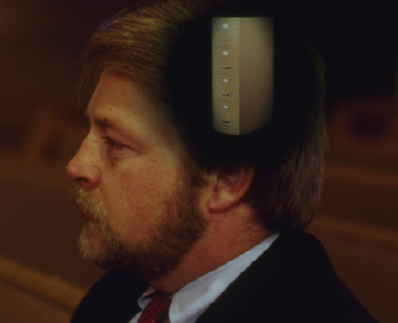
Uw “Bijbeldossier” in Uw Hoofd
SCHEPPING
SCHEPPING
ABRAHAM
ABRAHAM
ABRAHAM
ABRAHAM
JOZEF
ABRAHAM
MOZES
JOZEF
JOZUA
ANARCHIE
MOZES
KONINKRIJK
BAL.SCHAP
JOZUA
STILTE
JEZUS
ANARCHIE
KONINKRIJK
BAL.SCHAP
STILTE
JEZUS
Werkboek pg. 8-14
57
11

Slide 60
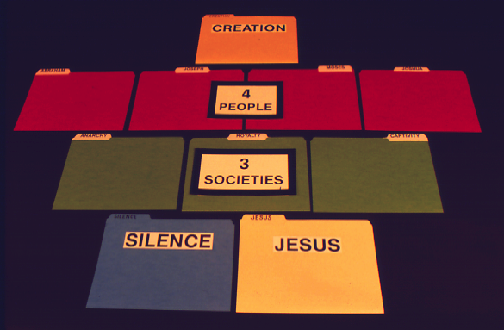
7
SCHEPPING
Werkboek pg. 8-14
58

Slide 61
7
SCHEPPING
4 PERSONEN
Werkboek pg. 8-14
59

Slide 62
7
SCHEPPING
4 PERSONEN
3 SAMEN-LEVINGEN
Werkboek pg. 8-14
60

Slide 63
7
SCHEPPING
4 PERSONEN
3 SAMEN-LEVINGEN
STILTE
JEZUS
Werkboek pg. 8-14
61

Slide 64

7
De wereld is totaal veranderd!
Werkboek pg. 8-14
62

Slide 65
7
SCHEPPING
CREATION
ABRAHAM
ABRAHAM
ABRAHAM
ABRAHAM
ABRAHAM
ABRAHAM
JOZEF
JOSEPH
ABRAHAM
ABRAHAM
MOZES
MOSES
JOZUA
JOSHUA
ANARCHIE
ANARCHY
K.KRIJK
ROYALTY
B.SCHAP
CAPTIVITY
STILTE
SILENCE
JEZUS
JESUS
63

Slide 66

BIJBELDOSSIER
64

Slide 67

C
SCHEPPING
ABRAHAM
ANARCHIE
STILTE
JEZUS
JOZEF
KONINKRIJK
MOZES
BALLINGSCHAP
JOZUA
65
10

Slide 68
S 7 S J
C
{
}
SCHEPPING
ABRAHAM
ANARCHIE
STILTE
JEZUS
4
PERSONEN
JOZEF
KONINKRIJK
3
SAMEN-LEVINGEN
MOZES
BALLINGSCHAP
JOZUA
66

Slide 69
UW BIJBELDOSSIER IN UW HOOFD!
SCHEPPING
ABRAHAM
JOZEF
MOZES
DEGELIJK
JOZUA
ANARCHIE
K.KRIJK
VEELOMVATTEND
B.SCHAP
STILTE
JEZUS
BEGRIJPELIJK
67
4

Slide 70

Tot nu toe in de Bijbel… Vanaf de Basis, heeft u in uw hoofd
•Een Idee Dat “Het Bijbeldossier” Heet
•Een sleutel om “Het Bijbeldossier” to openen… S 7 S J
1. WAT GEBEURDE ER!
DRIE VRAGEN OM TE BEANT-WOORDEN
2. WAAROM GEBEURDE HET!
3. INVLOED OP DE VORM & INHOUD VAN DE BIJBEL
68
4

Slide 71
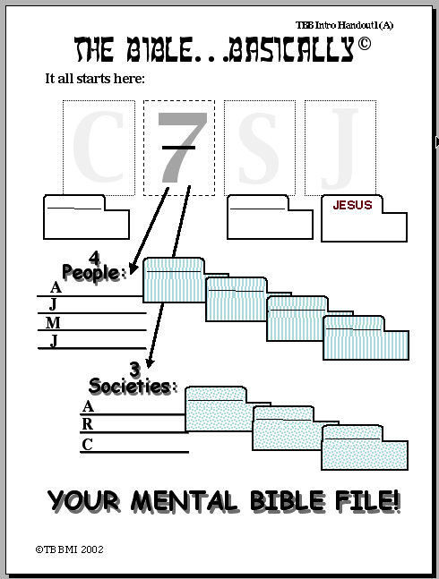
DE BIJBEL… VANAF DE BASIS
Het begint hier:
S
7
S
J
SCHEPPING
STILTE
JEZUS
{
Personen:
ABRAHAM
BRAHAM
JOZEF
OZEF
MOZES
OZES
JOZUA
OZUA
{
Samenlevingen:
STUDIE HULP #01
NARCHIE
ANARCHIE
ONINKRIJK
KONIN-KRIJK
K
BALLING-SCHAP
ALLINGSCHAP
B
DE BIJBELDOSSIER IN UW HOOFD!
©2006 TBBMI
69
20
9.6.01.

Slide 72
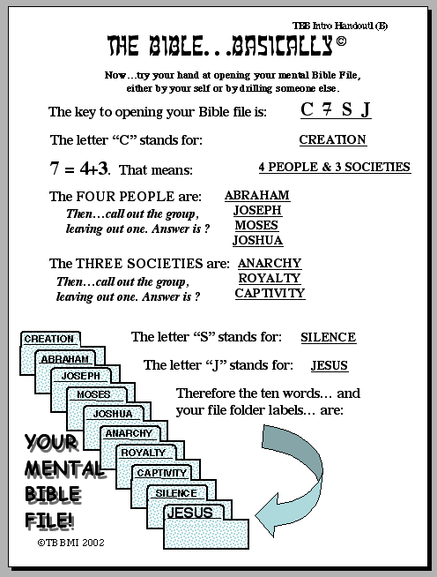
DE BIJBEL… VANAF DE BASIS
Probeer nu zelf de Bijbel file te openen. Dit kunt u alleen doen of u kunt het iemand anders aanleren.
r
De sleutel om de Bijbel file te openen is:
S 7 S J
De letter “S” betekent:
SCHEPPING
7 = 4+3. Dat betekent:
4 PERSONEN & 3 SAMENLEVINGEN
De VIER PERSONEN zijn:
ABRAHAM JOZEF MOZES JOZUA
Noem de groep, maar laat één naam weg. Welke is het?
STUDIE HULP #02
De DRIE SAMENLEVINGEN zijn:
ANARCHIE KONINKRIJK BALLINGSCHAP
Noem de groep, maar laat er één weg. Welke is het?
SCHEPPING
De tweede “S” betekent:
STILTE
ABRAHAM
De letter “J” betekent:
JEZUS
JOZEF
...
MOZES
Dus de tien woorden… en de titels voor de mappen van de file… zijn:
JOZUA
UW BIJBEL- DOSSIER IN UW HOOFD!
ANARCHIE
KONINKRIJK
BAL.SCHAP
STILTE
JEZUS
©2006 TBBMI
9.6.01.
9
70

Slide 73
7
71

Slide 74
De Bijbel… Vanaf de Basis
De Sleutel om
“Uw Bijbeldossier” Te Openen
72

Slide 75
Nu dat u begonnen bent… hier is waar we heen gaan…
•Een Idee dat “Het Bijbeldossier” heet
•De Sleutel om “Het Bijbeldossier” te openen…S 7 S J
•A Kaart in uw Hoofd om de Belangrijkste Gebeurtenissen te plaatsen
•De kern van het Bijbelse Verhaal: “Het Snelle Overzicht”
•Beloften aan Abraham die Fundamenteel zijn voor de Bijbel en direct naar de Heer Jezus Christus leiden
•De Opbouw van de Bijbel, Gebaseerd op “Het Verhaal”
•De Boeken en Thema’s in het Oude en Nieuwe Testament
 
8
73

Slide 76
VERSIE 9.6 BETA
DE BIJBEL… VANAF DE BASIS
Een Presentatie van The Bible…Basically Ministries International Inc. Fort Worth, Texas
www.biblebasically.org
©2006 TBBMI

Slide 77
75
©2006 TBBMI
9.6.01.

Slide 78


Het Nieuwe Testament • BibleStudyDownloads.org
Get this presentation for free!
Notes:
NT Survey (ns)

